Slide 1
Литература
9
класс
Тема:
М.Ю. Лермонтов.
«Герой нашего времени» - первый психологический роман в русской литературе. Обзор содержания

Slide 2
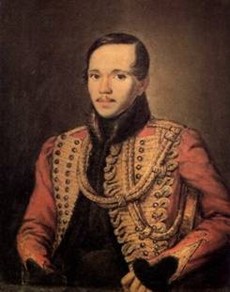
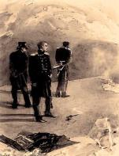
«Герой нашего времени» отнюдь не есть собрание нескольких повестей
и рассказов – это роман,
в котором один герой
и одна основная идея, художнически развитая».
В. Г. Белинский.

Slide 3
Конец 20-х-начало 30-х годов ХIХ века – эпоха идейного кризиса передовой дворянской интеллигенции. Он связан с поражением декабрьского восстания и николаевской реакцией во всех сферах общественной жизни.
Характернейшая черта - потребность освоить «ошибки отцов», заново осмыслить то, что казалось непреложным предшествующему поколению, выработать свою собственную нравственно-философскую позицию.

Slide 4
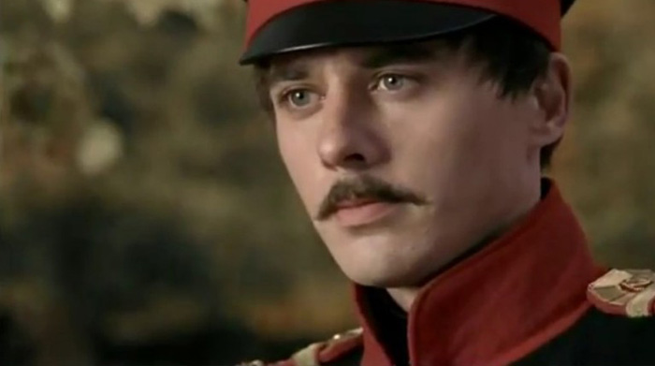
Подавляющее большинство образованных, мыслящих людей 30-х годов не сумели или не успели еще обрести ясности цели.
Печорин - типический характер последекабристской эпохи. И судьбой своей, страданиями и сомнениями своими, и всем складом своего внутреннего мира он действительно принадлежит тому времени.

Slide 5
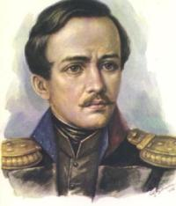
Замысел Лермонтова
В предисловии ко второму изданию романа:
«Герой Нашего Времени, <…>, точно, портрет, но не одного человека: это портрет, составленный из пороков всего нашего поколения, в полном их развитии».
«Но не думайте, <…> чтоб автор этой книги имел когда-нибудь гордую мечту сделаться исправителем людских пороков. <…> Будет и того, что болезнь указана, а как ее излечить - это уж бог знает!»

Slide 6
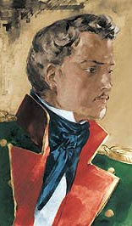
В предисловии журналу Печорина:
«История души человеческой, хотя бы самой мелкой души, едва ли не любопытнее и не полезнее истории целого народа, особенно когда она - следствие наблюдений ума зрелого над самим собою и когда она писана без тщеславного желания возбудить участие или удивление».

Slide 7
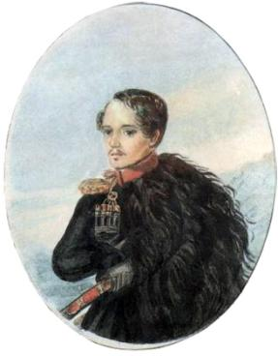
История создания
1836 г. – замысел романа. Герой – молодой гвардейский офицер. События разворачиваются на фоне столичной жизни.
1837 г. – после первой ссылки на Кавказ замысел меняется – впечатления Лермонтова от поездки в Пятигорск, Кисловодск, в казачьи станицы, от пребывания в местах боевых действий, посещения Тамани, встречи с ссыльными декабристами.
1837 – 1840 гг. – время написания романа.
1837 г. – наброски к повести «Тамань» (сюжет повести построен на действительных событиях, участником которых был сам Лермонтов во время своего пребывания в Тамани в 1837г. ).
1838 – 1840 г.г. – публикация в «Отечественных записках» повестей «Бэла», «Фаталист», «Тамань».
1840 г. – «Герой нашего времени» (первоначальное название: «Один из героев нашего века»).
1841 г. -переиздание, введено предисловие.

Slide 8
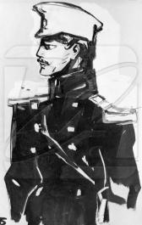
Жанр романа
«Бэла»
романтическая новелла
путевой очерк
«Максим Максимыч»
психологическая новелла
«Тамань»
авантюрная новелла
остросюжетная повесть
«Княжна Мери»
дневник
«светская» повесть
«Фаталист»
записки
романтическая новелла
социально-психологический философский роман
Роман – объемное эпическое произведение, в котором повествование сосредоточено на судьбе отдельной личности в пространстве и во времени. В романе, в отличие от повести, основную организующую роль играет
не рассказчик, а сюжет, развитие событий.

Slide 9
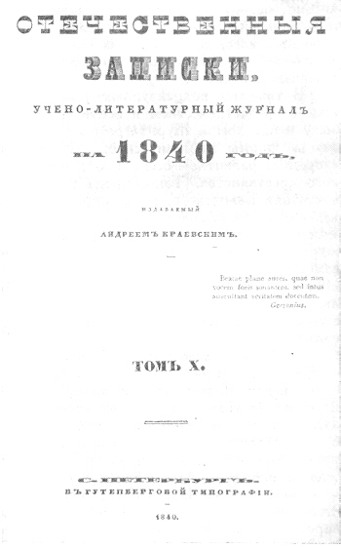
Фа́була – хронологическая последовательность событий в литературном произведении.
Сюже́т – ряд событий, выстроенных в соответствии с замыслом автора.

Slide 10
Композиция романа
СЮЖЕТ
ФАБУЛА
«Бэла»
«Тамань»
«Фаталист»
«Максим Максимыч»
Ж
у
р
н
а
л
П
е
ч
о
р
и
н
а
«Княжна Мери»
«Тамань»
«Бэла»
«Княжна Мери»
«Фаталист»
«Максим Максимыч»

Slide 11
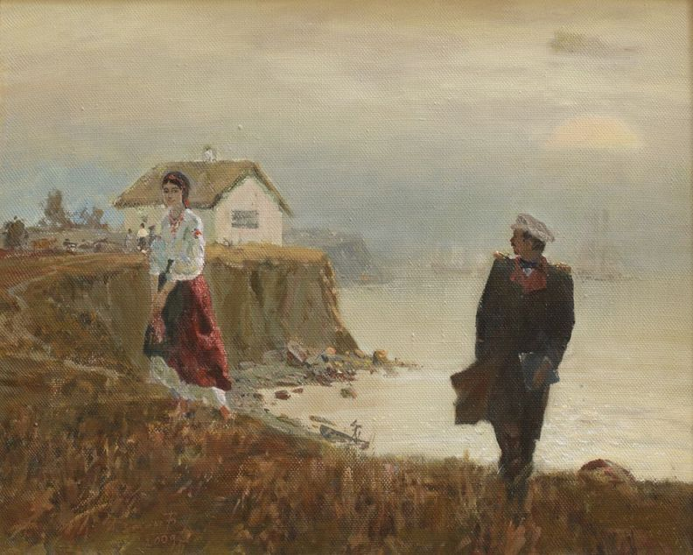
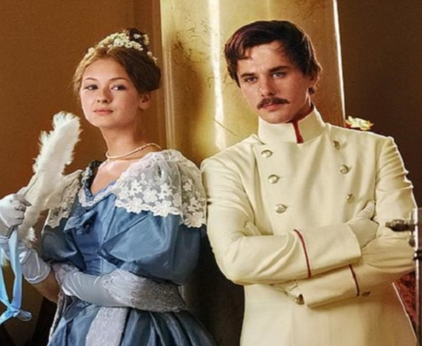
Хронология событий
«Тамань»: около 1830 года – Печорин направляется из Санкт- Петербурга в действующий отряд и останавливается в Тамани.
«Княжна Мери»: 10 мая – 17 июня 1832 – Печорин приезжает из Тамани на воды в Пятигорск, затем в Кисловодск; после дуэли с Грушницким переведен в крепость под начальство Максима Максимыча.

Slide 12
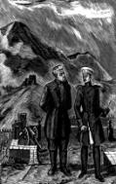
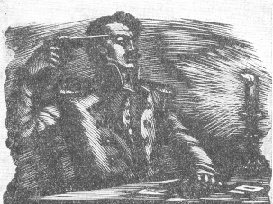
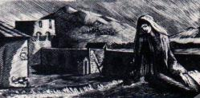
«Фаталист»: декабрь 1832 года – Печорин приезжает на две недели из крепости в казачью станицу.
«Бэла»: весна 1833 года – Печорин похищает дочь князя; через четыре месяца она погибает от рук Казбича.
«Максим Максимыч»: осень 1837 года – Печорин отправляется в Персию, снова оказывается на Кавказе и встречается с Максимом Максимычем.

Slide 13
Отказ от хронологии обусловлен следующим
выбор наиболее значимых эпизодов
особое внимание психологическим размышлениям, нежели описанию событий
необходимость соотнесения героя с другими персонажами, появляющимися в определенной последовательности
выбор рассказчика (не случаен, служит общему замыслу)
композиция подчинена авторскому замыслу: всесторонне и глубоко раскрыть образ героя, исследовать историю души.

Slide 14
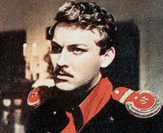
Сю́жет
Фа́була
История души
История жизни

Slide 15
Система рассказчиков
ТРИ ТОЧКИ ЗРЕНИЯ
Максим Максимыч
Путешествующий
офицер
Печорин
Человек чести,
воинского долга,
дисциплины;
простодушен,
добр, искренен.
Образованный офицер,
кое-что знает о
Печорине, о его странном
и противоречивом характере.
Объективная оценка.
Человек, размышля-
ющий о смысле жизни,
о собственном назна-
чении. Сам себя судит
и казнит.
КАКИМ ПРЕДСТАВЛЕН ГЕРОЙ
Печорин – таинствен-
ный и загадочный че-
ловек, его нельзя по-
нять, а его поступки
нельзя объяснить.
Психологический
портрет героя.
Попытка дать
объяснение некоторым
поступкам. Конкретный
и реалистичный образ.
Трагическая исповедь
героя. Искренен перед
читателем и самим
собой.

Slide 16
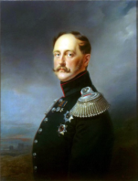
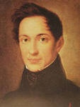
Отклики на роман
Николай I – «отвратительный» роман
Охранительная критика – нет ничего русского, «порочный» герой списан автором у западноевропейских романистов.
Консервативная критика – клевета на русскую действительность, «весь роман – эпиграмма».
А. Герцен: «Печорин – «младший брат Онегина».

Slide 17
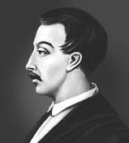
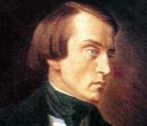
В. Кюхельбекер: «…все-таки жаль, что Лермонтов истратил свой талант на изображение такого существа, как его гадкий Печорин».
В.Г. Белинский: «…богатство содержания», «глубокое знание человеческого сердца и современного общества». Печорина — «человека с сильной волей, отважного, напра-шивающегося на бури и тревоги».

Slide 18
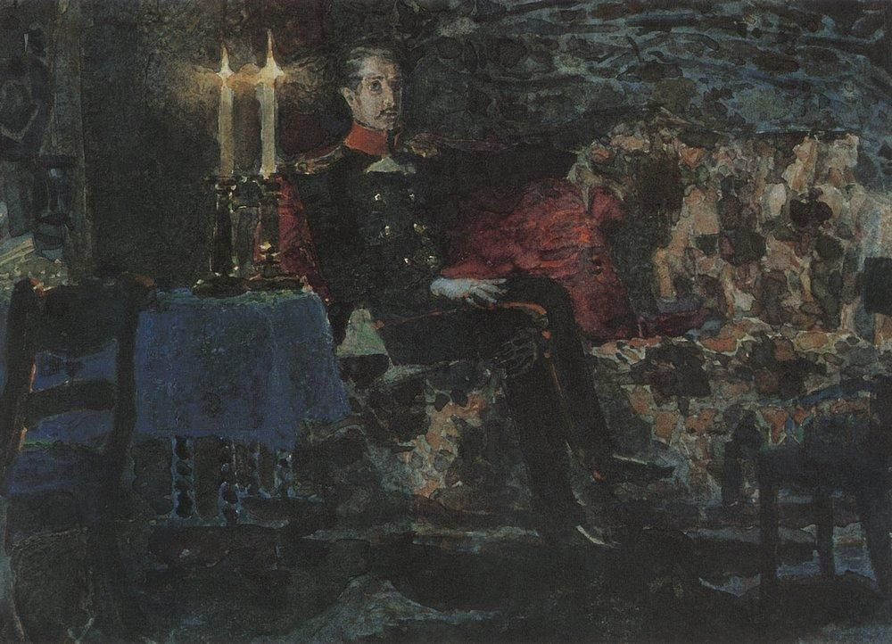

Slide 19
«Герой нашего времени» – первый в русской литературе психологический роман. Важны не события, а история души. Это противоречивый портрет целого поколения. Автор показывает три любовных сюжета, связанных с героем. Во всех Печорин выглядит как чудовище. Для героя любовные события заканчиваются разочарованием, для девушек катастрофой. Но все равно читатель находит в них особый смысл. Лермонтов учит сложностям жизни, а не расшифровке простых формул.

Slide 20
Задания для самостоятельного выполнения
Перечитать повесть «Бэла»,
отметить особенности характера
Печорина в этой повести.

